Slide 1
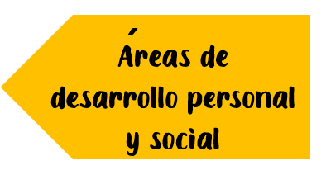
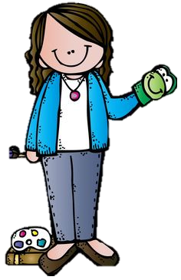
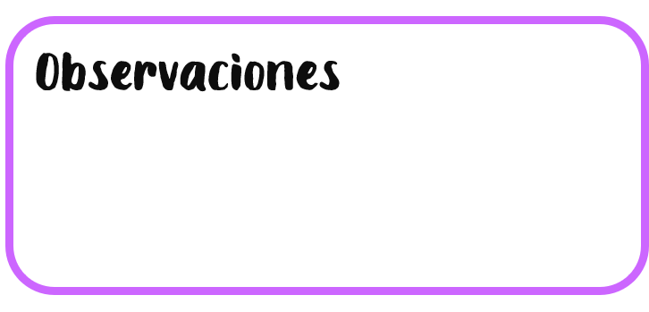
Jardín de Niños ¨María L. Pérez de Arreola
Maestra practicante: Dennise Arizpe Mesquitic
3° A
Miércoles 7 de Octubre del 2020
Lenguaje y comunicación:
Pensamiento matemático:
Exploración del mundo:
Artes:
Educación Socioemocional:
Educación física:
WhatsApp
Google Meet
26 alumnos que asistieron a clase virtual.
28 alumnos entregaron evidencias
4 no se reportaron
Se realizo una reunión por la plataforma meet a las 9:00 a.m. en la cual se observo buena asistencia y participación, los niños prendían y apagaban su micrófono cuando era requerido. Los que no se comunicaron no tienen justificante.

Slide 2
Descripción de la clase y evidencias:
El día de hoy, miércoles 7 de octubre se convoco a una reunión en el programa de Google meet, la asistencia se paso comúnmente.
Se fortaleció el aprendizaje al mencionar las características de los personajes y el lugar en el que estaban. El cuento llamado ¨El espantapájaros que no tenia amigos¨ se contó con ayuda de títeres.
Al finalizar con el cuento y los cuestionamientos sobre este, se comenzó el taller ¨El otoño¨ el cual consistía en la realización de un espantapájaros de cartón, lo hicimos todos juntos y paso a paso, los alumnos mostraron entusiasmo y paciencia al hacer la actividad y mandaron fotografía para crear un video acerca del taller. Cabe mencionar que todos los miércoles se diseñan talleres simbólicos del mes y los videos son para motivar a los niños a seguir con su educación.

Slide 3
